Slide 1
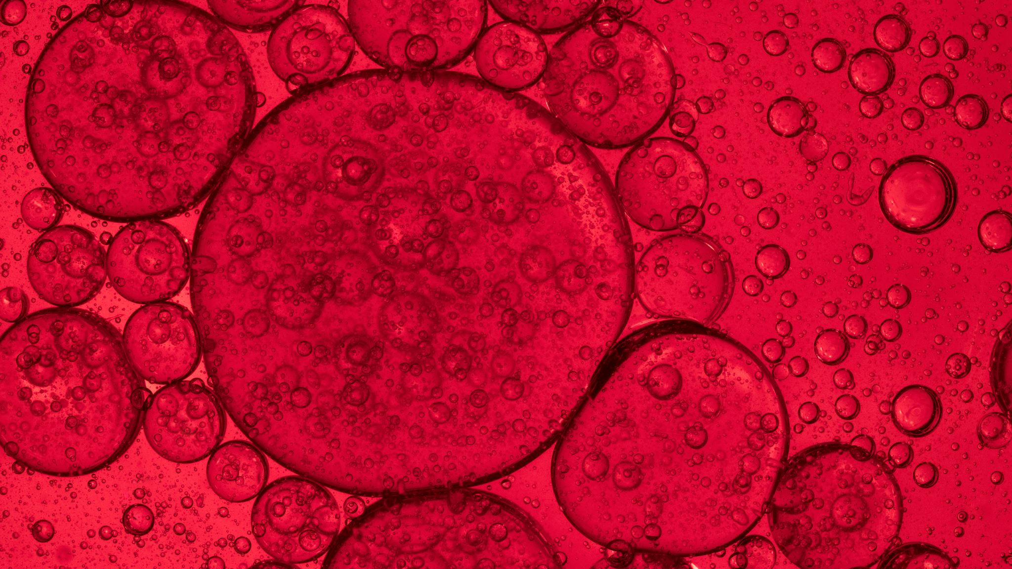
Système de Monitorage hémodynamique
Louis Bouvier

Slide 2

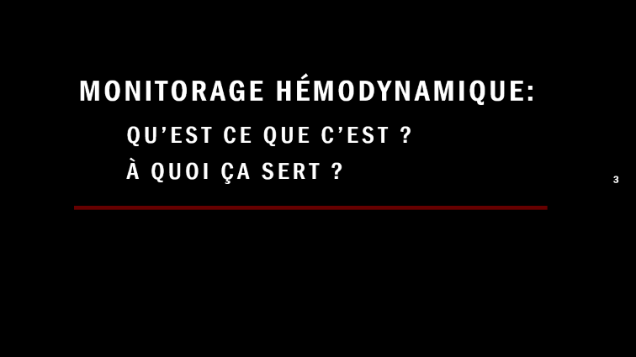
Sommaire

Slide 3
Monitorage Hémodynamique: Qu’est ce que C’est ? à quoi ça sert ?

Slide 4

Monitorage Hémodynamique: Qu’est ce que C’est ?
Définitions:
Hémodynamique : Dynamique du sang
Monitorage hémodynamique: Surveillance des paramètres hémodynamiques cardio-vasculaires (tension artérielle, rythme cardiaque...)
(source : doctolib¹)
Notes:
Machine qui fond bip bip relié par des tuyau dans les veines

Slide 5
Monitorage Hémodynamique: à quoi ça sert ?
Le monitorage hémodynamique permet détecter et prévenir les incidents et accidents
Domaine d’application:
En anesthésie : S’assurer que malgré les modifications physiologiques liées à l’anesthésie et à la chirurgie, les apports correspondent toujours aux besoins
En réanimation : Détecter et aider au traitement des défaillances d’organe

Slide 6
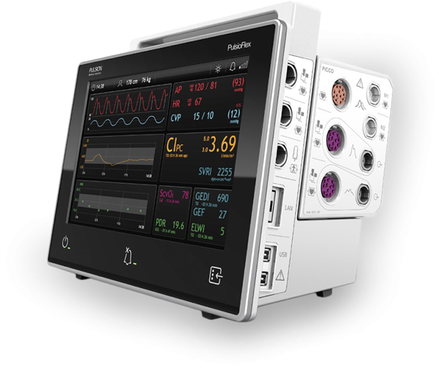
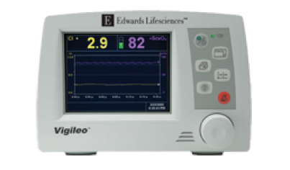
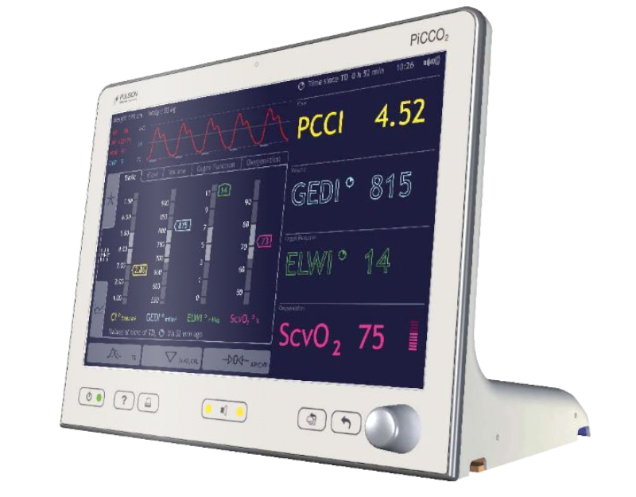
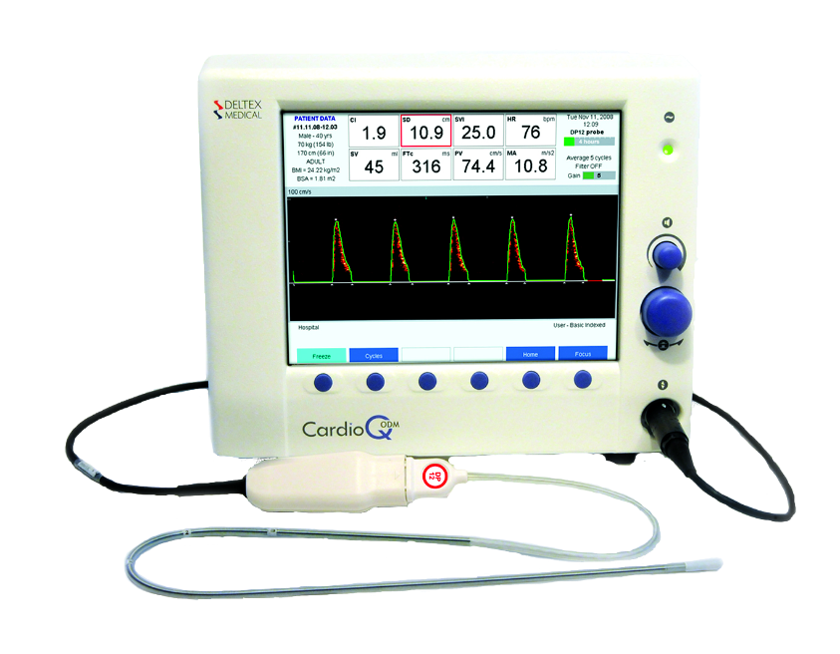
Monitorage Hémodynamique: Des exemples de machines
Doppler œsophagien
Vigiléo
Picco

Slide 7
Monitorage Hémodynamique: Qu’est ce que ça mesure ?
Paramètres calculés en discontinu (technique de thermodilution)
Débit cardiaque (thermodilution)
Index de fonction cardiaque
Volume sanguin
Eau pulmonaire extravasculaire
Paramètres calculés en continu : (technique d’analyse de l’onde de pouls)
Débit cardiaque (analyse du contour de la courbe)
Variation du volume d’éjection
Résistance vasculaire systémique
Notes:
Débit cardiaque : volume de sang fourni par le cœur par unité de temps
L'index cardiaque : paramètre hémodynamique qui relie le débit cardiaque à la taille de l'individu. Unité: L/min/m²
Le Volume sanguin (La volémie) : volume total de sang circulant dans l'organisme, répartie en volume plasmatique et volume globulaire. (45% de cellules (globules rouges, globules blancs et plaquettes) 55% de plasma (partie liquide)). Chez adulte, volume sanguin env. 5 litre
L’eau pulmonaire extravasculaire (EPEV): le liquide accumulé dans les secteurs pulmonaires interstitiel et alvéolaire. caractéristiques physiopathologiques du syndrome de détresse respiratoire aigu (SDRA).
Résistance vasculaire est l'un des deux facteurs qui influencent la pression et le débit du courant sanguin, l'autre étant la compliance des vaisseaux sanguins. Comme tout liquide s'écoulant dans un tube, le sang propulsé par le cœur dans le système circulatoire est soumis à une résistance à l'écoulement.
Se mesure de 2 façon : technique de thermodilution, technique d’analyse de l’onde de pouls

Slide 8
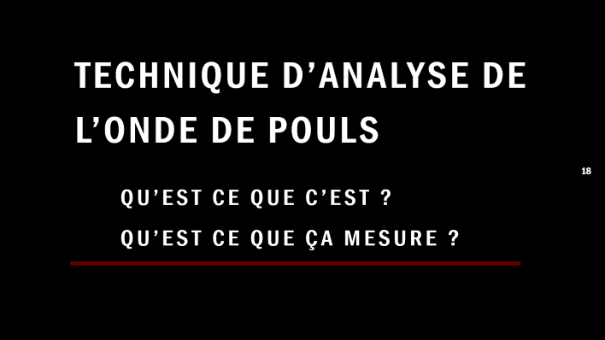
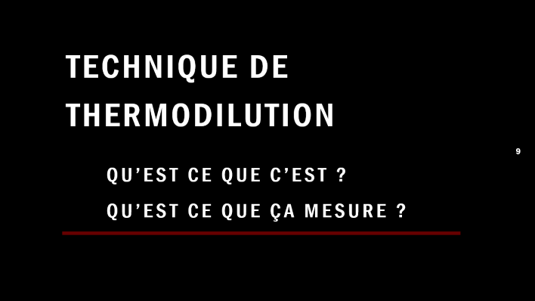
Techniques de Monitorage Hémodynamique:

Slide 9
technique de thermodilution Qu’est ce que c’est ? Qu’est ce que ça mesure ?

Slide 10
technique de thermodilution Qu’est ce que c’est ?

Slide 11
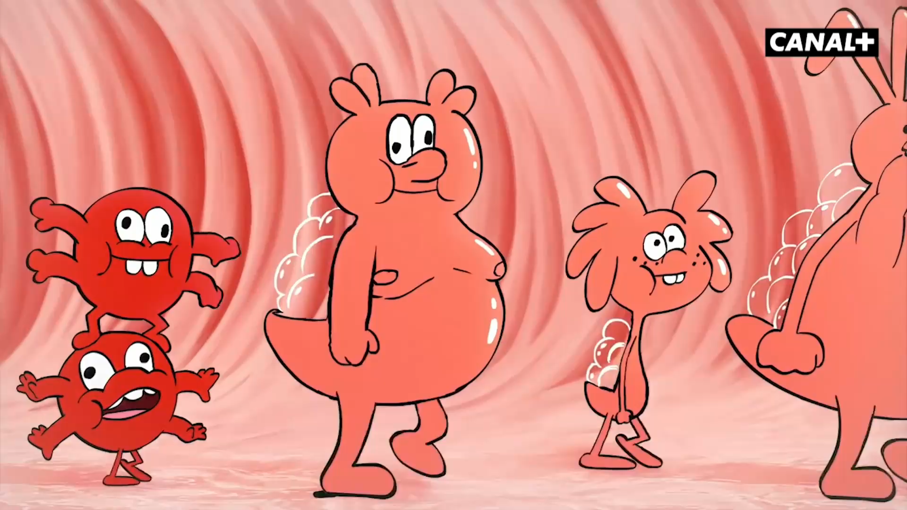
Monitorage Hémodynamique technique de thermodilution : Qu’est ce que c’est ?
Méthode :
Injection d’un bolus via les cathéters veineux
Traverse le cœur droit, le poumon le cœur gauche
Détection par un cathéter dans une artère centrale
Répéter 3 fois
Discontinu ➔ les valeurs seront constantes ➔ demande d’être répété 3 fois / jour

Slide 12
technique de thermodilution Qu’est ce que ça mesure ?

Slide 13
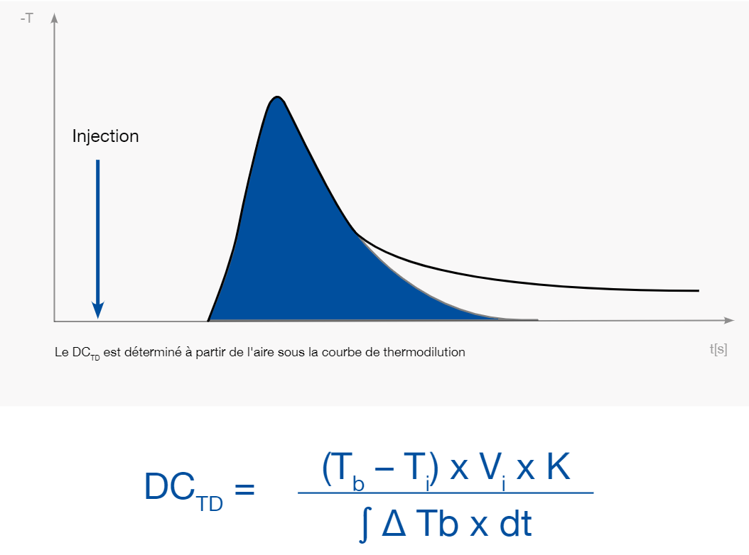


Monitorage Hémodynamique technique de thermodilution : LE Débit cardiaque
-T
$${DC}_{TC}=\frac{\left(T_{b}−T_{i}\right)∗ V_{i}∗K}{\int{∆}T_{b}∗dt}$$
$T_{b}$ : Température sanguine
$T_{i}$ : Température de l’injectât
$V_{i}$ : Volume d’injectât
$\int{∆}T_{b}∗dt$ : Aire sous la courbe de thermodilution
$K$ : Constante de correction (déterminée selon le poids du patient , $V_{i}$ et $T_{i}$)
t[s]

Slide 14
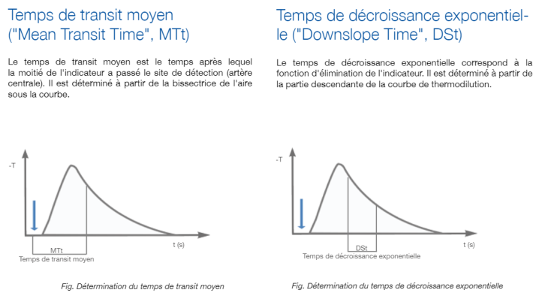
Monitorage Hémodynamique technique de thermodilution : Eau pulmonaire extravasculaire
Quelques données en plus :
Temps de transit moyen (MTt) : Temps après lequel la moitié de l’indicateur a passé le site de détection (artère centrale)
Temps de décroissance exponentielle (DSt) : fonction d’élimination de l’indicateur (déterminé à partir de la partie descendante de la courbe de thermodilution)

Slide 15
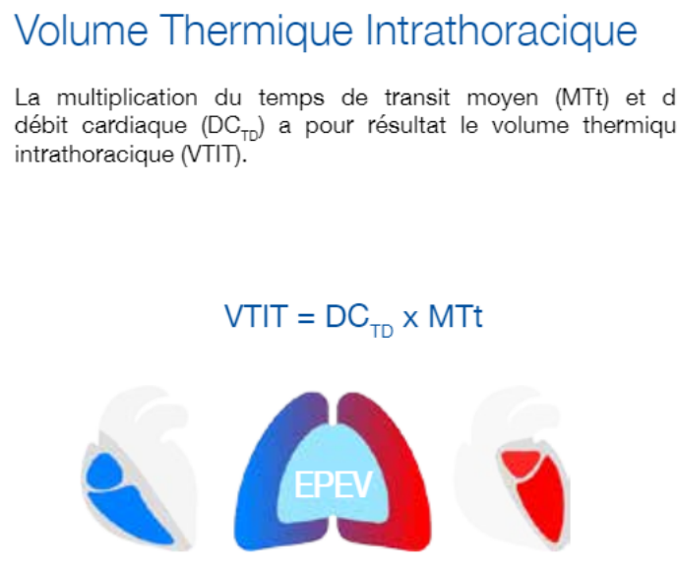
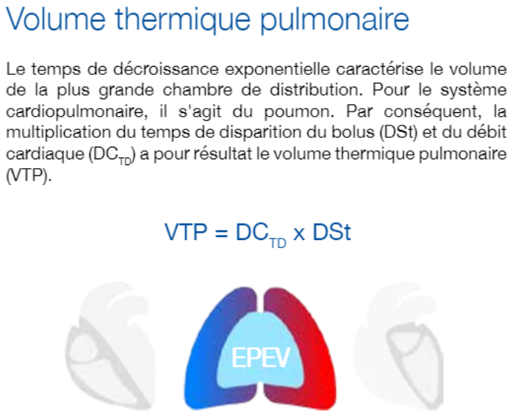
Monitorage Hémodynamique technique de thermodilution : Eau pulmonaire extravasculaire
Quelques données en plus :

Slide 16
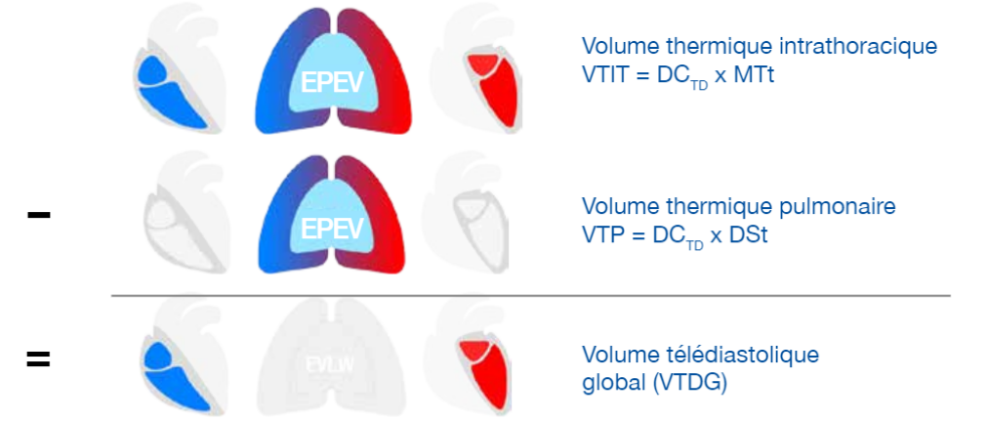
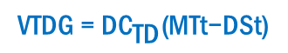
Monitorage Hémodynamique technique de thermodilution : Eau pulmonaire extravasculaire
Quelques données en plus :
Volume télédiastolique global (VTDG)
$$\text{VTDG}\text{ =}{ \text{DC}}_{\text{TD}}\text{(}\text{MTt}\text{−}\text{DSt}\text{)}$$

Slide 17
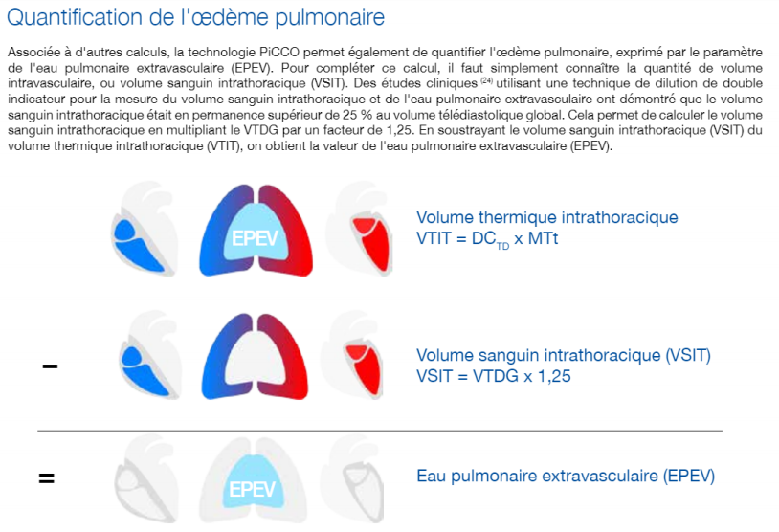
Monitorage Hémodynamique technique de thermodilution : Eau pulmonaire extravasculaire
Finalement :

Slide 18
technique d’analyse de l’onde de pouls Qu’est ce que c’est ? Qu’est ce que ça mesure ?

Slide 19
Monitorage Hémodynamique: Suite de mon TIPE

Slide 20


Monitorage Hémodynamique: Suite de mon TIPE

Slide 21
Monitorage Hémodynamique Suite du TIPE : Problématique

Slide 22

Monitorage Hémodynamique Suite du TIPE : Problématique
Problème du système :
Appareil uniquement en Hôpital
Surveiller un patient, qui n’en as pas forcément besoin ➔ occupe un lit d’Hôpital en trop
Problématique :
Est-il possible de créer un système de monitorage hémodynamique,
pour les traitements à la maison, et à bas cout, afin de désengorger
les hôpitaux ?

Slide 23
Monitorage Hémodynamique Suite du TIPE : Expériences

Slide 24

Monitorage Hémodynamique Suite du TIPE : Expériences
I. Recréer un système sanguin simplifié
Cœur simulé par une pompe
Tuyau remplie de « sang » maintenu à 37°C et mis en mouvement par le cœur
Bassin à une température de 37°C
Thermostat à Thermostat 1,23

Slide 25
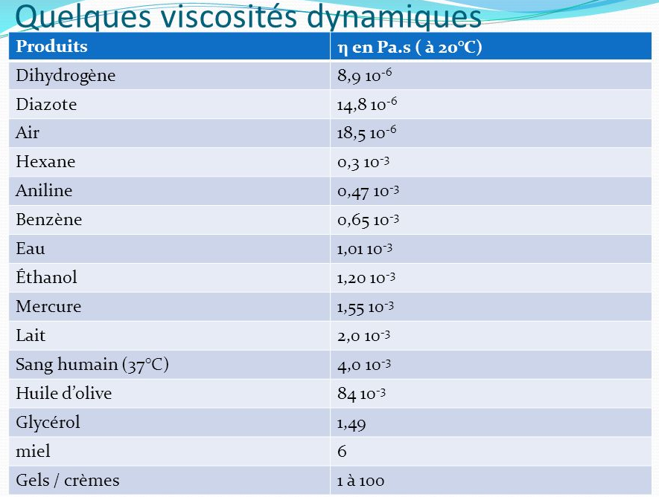
Monitorage Hémodynamique Suite du TIPE : Expériences
I. Recréer un système sanguin simplifié
Recréer le sang (principalement sa viscosité)
Sang séché + eau
Eau + farine
Solution complexe thiocyanate + fer
D’autres mélanges de produit

Slide 26
Monitorage Hémodynamique Suite du TIPE : Expériences
II. Placer les capteurs, faire les différentes mesures et les analysées
Thermomètre
Réception des valeurs par un PC
Placement des capteurs
peut-être à redéfinir
Débitmètre
Bassin à une température de 37°C
Thermostat à Thermostat 1,23
Cathéter d’injection du bolus à une température T

Slide 27

Monitorage Hémodynamique Suite du TIPE : Expériences
II. Placer les capteurs, faire les différentes mesures et les analysées
Analyse des valeurs:
Capteur de débit : direct ➔ déjà sous forme de liste; passage sous forme de courbe par quelques lignes simples
Thermomètre :
Réception des valeurs sous forme de liste
Mettre ses valeurs sous forme de courbe
Calculer l’air sous le courbe
Calculer le débit par la formule $: {DC}_{TC}=\frac{\left(T_{b}−T_{i}\right)∗ V_{i}∗K}{\int{∆}T_{b}∗dt}$ (toutes les constantes seront à déterminer également)

Slide 28
Monitorage Hémodynamique Suite du TIPE : Expériences
II. Placer les capteurs, faire les différentes mesures et les analysées
Question : Pourquoi utiliser un débitmètre et un thermomètre ?
Réponse : Débitmètre plus précis que le thermomètre (beaucoup de calcul)
Question: Pourquoi ne pas utiliser directement le débitmètre?
Réponse : Parce que c’est gros, trop gros: Un thermomètre peut faire la taille d’une aiguille
➔ facile à introduire dans une vaine

Slide 29
Monitorage Hémodynamique Suite du TIPE : Expériences
III. Faire les mesures et les analyser les données simultanément
Micro-ordinateur + affichage en direct du débit
Thermomètre
Si les valeurs obtenues par le thermomètre sont satisfaisante
Bassin à une température de 37°C
Thermostat à Thermostat 1,23
Cathéter d’injection du bolus à une température T

Slide 30
Monitorage Hémodynamique Suite du TIPE : Expériences
IV. Inclure les derniers calcules pour avoir d’hémodynamique et plus…
Obtenir les dernières valeurs hémodynamiques :
Réaliser les simples calcule vu précédemment via les données obtenu via les capteurs
Plus :
Application web/Smartphone qui communique via Bluetooth avec votre téléphone (pour surveiller soi-même, recevoir des alertes, des conseils …)
(Si j’ai le temps, le courage et l’espoir)

Slide 31
Merci de votre écoute
Avez-vous des questions ?

